Slide 1
Stealthwatch Deep Dive
公共システムズエンジニア第一
竹内 武詞
2016/07/01

Slide 2
このセッションの目的
Stealthwatch 概要を理解する
Stealthwatch システムに関するデータフローを理解する
Stealthwatch 6.7 & 6.8 新機能を理解する
Stealthwatch がどのように利活用できるか具体例を理解する

Slide 3
このセッションで学べる事
Stealthwatch アーキテクチャ
Stealthwatch 6.7 & 6.8 新機能
AnyConnect Network Visibility Module (NVM) との連携

Slide 4
アジェンダ
Stealthwatch 概要
Stealthwatch システム Deep Dive
Stealthwatch 6.7 & 6.8 新機能
AnyConnect Network Visibility Module (NVM) 連携

Slide 5


名前が統一されました “Stealthwatch”
大文字でなく、
小文字の‘W’
Cisco Stealthwatch (Security)
コンポーネント名:
Management Console
Flow Collector
Flow Sensor
UDP Director
ライセンス名:
Flow Rate License
Threat Intelligence License
Proxy License
2文字

Slide 6
前置き
Cisco Stealthwatch
  シスコ製品名。フローレコード収集・解析システム。
Cisco Identity Service Engine (ISE)
  シスコ製品名。多機能認証サーバ。
Network as a Sensor
  ソリューション名。Stealthwatch を活用して、セキュリティーインシデントの検知を行う。
Network as a Enforcer
  ソリューション名。Stealthwatch と ISEを活用して、端末の制御(隔離等)を行う。

Slide 7
Stealthwatch 概要

Slide 8
見えない物は守れない
60%
数時間で情報漏洩してしまう企業の割合
51%⬆️
過去3年間に１０億ドル以上の損害を報告した企業
85%
POSターミナルへの攻撃を何週間もの間検知が出来なかった企業の割合
54%
何ヶ月もの間情報漏洩を発見できなかった企業の割合
“A community that hides in plain sight avoids detection and attacks swiftly”
- “Cisco Security Annual Security Report”

Slide 9



どうやって可視化するのか
Netflow を使って
ネットワークを可視化
ネットワークには何が繋がっているか
見えない物は
守れない
どんなトラフィック送信・受信しているのか

Slide 10
可視化を高めると見えてくる情報
Netflow なし
Netflow あり
192.168.19.3
192.168.19.3
10.4.51.5
10.200.21.110
10.4.51.5
10.200.21.110
通信の状況が見えない
通信の状況が把握可能
10.51.51.0/24
10.51.52.0/24
10.51.53.0/24
10.51.51.0/24
10.51.52.0/24
10.51.53.0/24
192.168.132.99
192.168.132.99
10.43.223.221
Internet
10.43.223.221
Internet
10.85.232.4
10.85.232.4

Slide 11
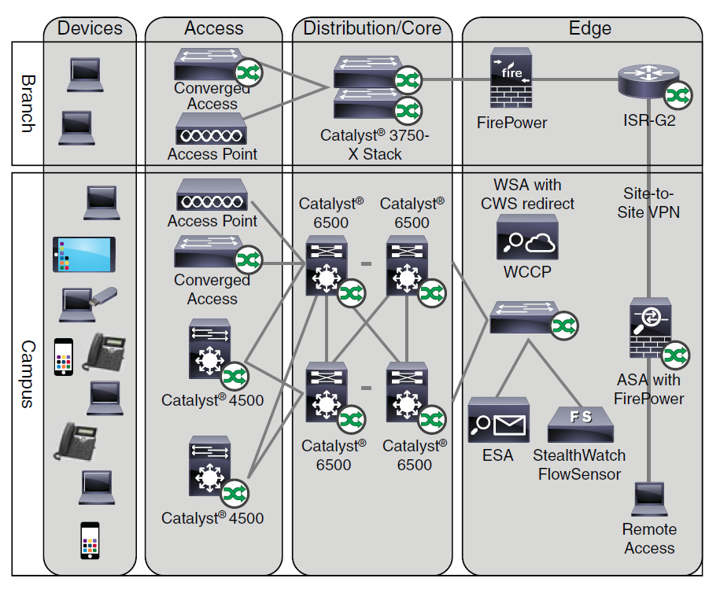

Network as a Sensor の位置付け
Network as a Sensor は俯瞰的にネットワーク全体の通信フローを監視します
エンドポイントセキュリティ
ネットワークエッジセキュリティ

Slide 12






Stealthwatch で可視化と制御
ネットワークをセキュリティーセンサーへ
誰が
何を
何処で
何時
どのように
デバイス
エンタープライズネットワーク
コンテキスト
Identity
Proxy Server
Firewall
Routers and Switches
ネットワークデータを有効活用し、
アクセスレイヤまで可視化を広げる。
識別、プロキシ、アプリケーション情報からコンテキストを含んだ価値のあるフロー情報を作成
フロー情報からインシデントを検知し、
調査・対応を行う。

Slide 13
NetFlowをセキュリティ監視に活用する
サーバ
172.168.134.2
クライアント
10.1.8.3
スイッチ
ルーター
NetFlowを使ってこんな事ができます
  ネットワーク内の全ての通信の追跡
  スイッチ、ルーター、ファイアウォールなどネットワーク内の至る所でのデータ採取
  ネットワーク使用状況の把握
  ユーザーからユーザーへの横の通信も可視化
  SPANベースの大量データからの解析より少ないデータ量でトラフィック解析が可能
Flow 情報 | パケット
送信元アドレス | 10.1.8.3
宛先アドレス | 172.168.134.2
送信元ポート | 47321
宛先ポート | 443
インターフェイス情報 | Gi0/0/0
IP TOS情報 | 0x00
IPプロトコル情報 | 6
NEXT HOP | 172.168.25.1
TCP FLAGS | 0x1A
SOURCE SGT | 100
: | :
アプリケーション名 | NBAR SECURE-HTTP
インターネット
ネットワーク機器がセキュリティー
センサーとして使える！
「Network as a Sensor」

Slide 14


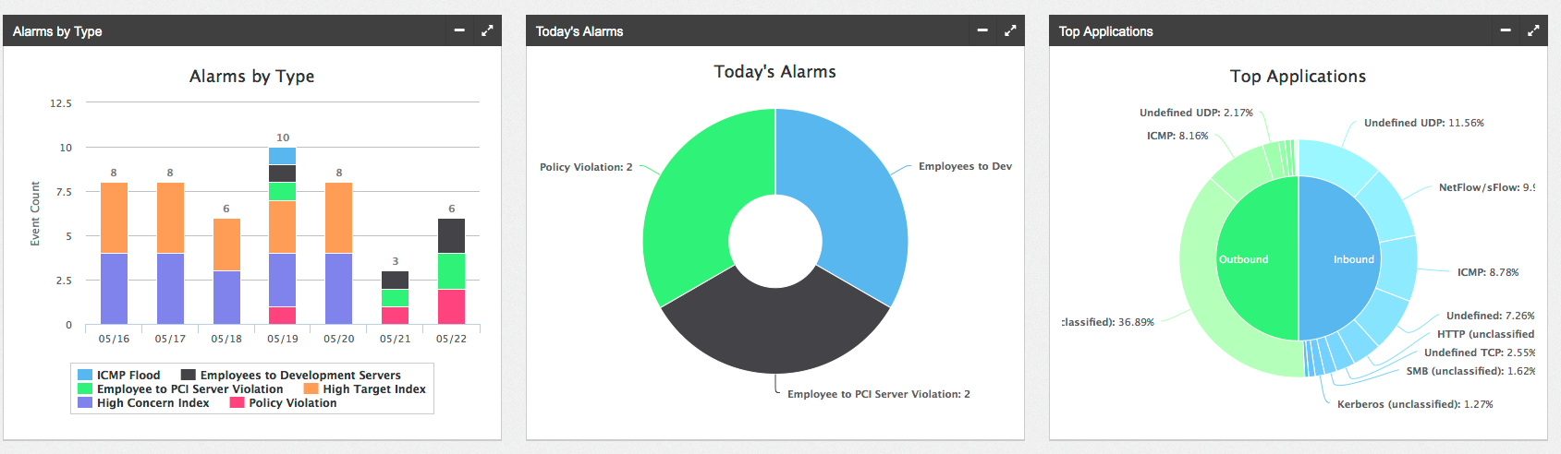
Network as a Sensor / Enforcer
認証ポリシーサーバ“ISE”と監視サーバ“Cisco Stealthwatch”
属性情報
NetFlow
pxGrid
Cisco Stealthwatch
Cisco ISE
全ネットワーク層での可視化をリアルタイムで・・・
  取得したデータのインテリジェンス化
  ネットワーク上での端末検知
  ネットワークのプロファイル化
  セキュリティ・ポリシーの監視
  異常検出
  インシデント・リスポンスの加速
検疫通知
接続端末の可視化と制御
  接続ユーザと端末の認証
  属性情報の収集と共有
  BYOD/マルチデバイス対応
  不正端末の隔離
Network as a Enforcer
Network as a Sensor

Slide 15
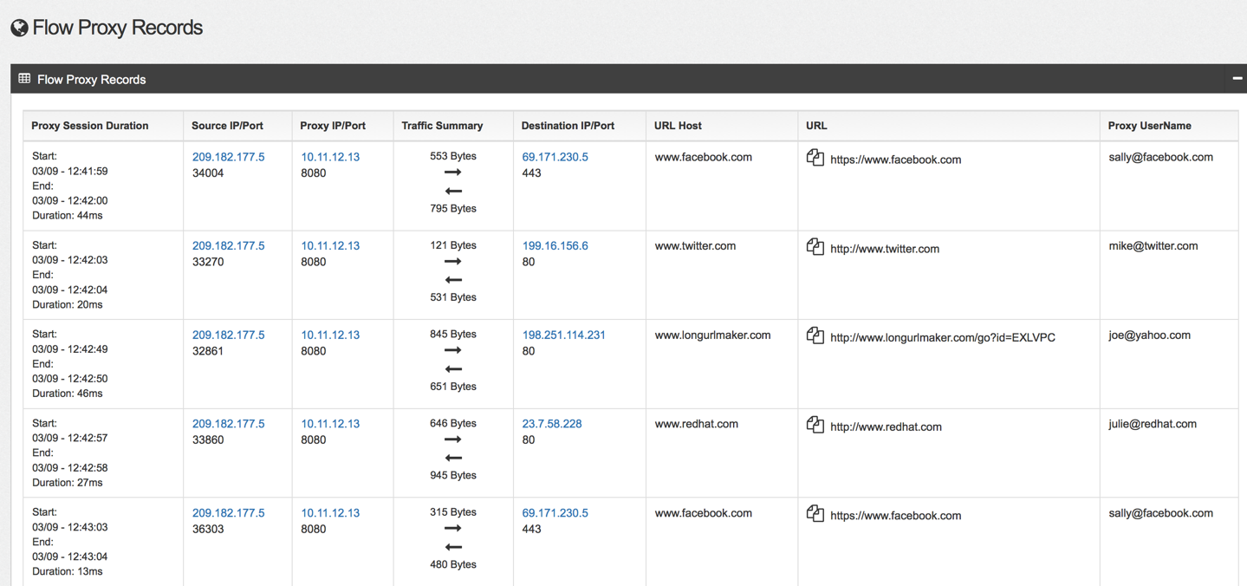
















Stealthwatch システム構成要素
用語と役割
Management Console: システムを管理
Flow Collector: NetFlowを収集・解析
Flow Sensor: SPAN情報をNetFlowへ
UDP Director: NetFlow情報等を複製
Proxy License: プロキシ情報を取り込む
SLIC： 脅威情報の提供
ISE: 追加情報提供と制御
Proxy License
Management
Console
Flow Collector
Cisco ISE
UDP Director
その他サーバ
ユーザ、端末情報
脅威情報
Flow Sensor
VMware ESX with
FlowSensor VE
NetFlow,
syslog, SNMP
SPAN
NetFlow対応機器
NetFlow未対応機器

Slide 16
フロー・スティッチング（会話型）
eth0/1
eth0/2
10.2.2.2
ポート 1024
10.1.1.1
ポート 80
1方向フローレコード
Start Time | Interface | Src IP | Src Port | Dest IP | Dest Port | Proto | Pkts Sent | Bytes Sent
10:20:12.221 | eth0/1 | 10.2.2.2 | 1024 | 10.1.1.1 | 80 | TCP | 5 | 1025
10:20:12.871 | eth0/2 | 10.1.1.1 | 80 | 10.2.2.2 | 1024 | TCP | 17 | 28712
双方向フローレコード:
会話型フローレコード
解りやすく解析もしやすいリポート
Start Time | Client IP | Client Port | Server IP | Server Port | Proto | Client Bytes | Client Pkts | Server Bytes | Server Pkts | Interfaces
10:20:12.221 | 10.2.2.2 | 1024 | 10.1.1.1 | 80 | TCP | 1025 | 5 | 28712 | 17 | eth0/1 eth0/2

Slide 17
NetFlowの重複排除
Router A: 10.2.2.2:1024 → 10.1.1.1:80
Router B: 10.2.2.2:1024 → 10.1.1.1:80
Router C: 10.1.1.1:80 → 10.2.2.2:1024
重複する部分
10.1.1.1
port 80
ルーターB
重複排除コントロールが無い場合
  正確なトラフィック量がリポートされない
  誤った判定が起こりうる
重複排除コントロールとは
  フローコレクター レベルで行われるフローの重複を取り除く機能（複数のフローコレクターが導入されている場合も同様）
  フローが確実に１回だけカウントされるようにし、フローデータを効率よく保管できる
  端末レベルでの正確なレポートで必要
  重複排除後のデーターは破棄されない
ルーターC
ルーターA
10.2.2.2
port 1024

Slide 18
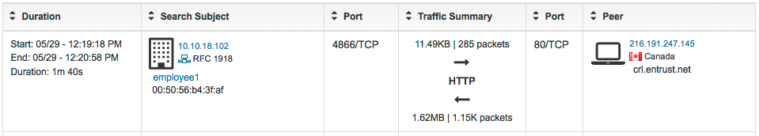
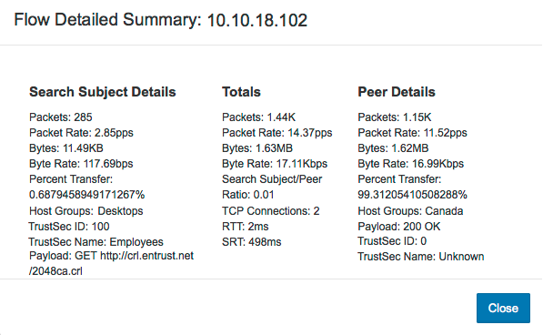
対話型フローレコード
Who
Where
何を
どのように
いつ
誰が
誰と
More Context
大企業レベルのトラフィックフローをサポート
優れた圧縮技術によってログを長期間保管可能
詳しいコンテキスト
情報
TrustSec SGT

Slide 19

StealthwatchによるNetFlow解析
侵入・攻撃の痕跡 (IOC)の検知
侵入痕跡の解析と脅威への応答
端末・サービス
の検知
ネットワーク内での基幹系アプリやサービスの明確化
ポリシーに基づくセグメント化
  振る舞いベースの異常検出
  (NBAD)
全てのホスト間通信の痕跡を記録

Slide 20
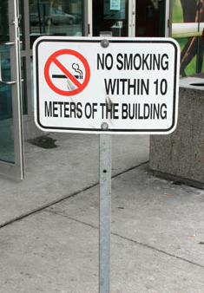

検知方法①
ポリシーに基づく違反検知
明確なポリシーに違反したと判断できる振る舞いを検知・解析
定義「半径10メートル以内でタバコを吸ってはいけない」
これを実行すると警告がされるように設定。
→ 警告で気づけたので調査。何故その動作が行われたのか？

Slide 21

検知方法②
振る舞いベースの異常検知
通常からの変化を識別
何時もは小さいタバコを吸っているが、
今日は大きいシガーを吸っている。
→ 警告で気づけたので調査。何故その異常が発生したのか？
タバコでなく
シガーを吸っている

Slide 22
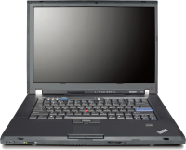
通常の状態を学習するための2つの単位
ホスト単位とホストグループ単位
ネットワークの振る舞いは、通常時と比較してどれくらいかけ離れているのかを確認し、異常かどうか判断します。
ネットワークの振る舞いを学習する方法は2つあります。
  ホスト単位で振る舞いを学習
  ホストグループ単位で振る舞いを学習
ホスト個別単位
ホストグループ単位

Slide 23
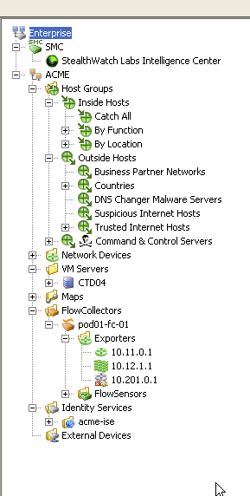
ホストグループとは
ドメイン名
Stealthwatch はIPアドレスをインデックスとしてホストを認識します。
IPアドレスを意味のある1つのグループとしてまとめて管理したい場合にホストグループを作成できます。
デフォルトでは2つのホストグループがあります。
  Inside Host Group: 主に監視対象(RFC1918がデフォルト設定で含まれる)
  Outside Host Group: 主に監視非対象
ホストグループ
Inside Host Group
Outside Host Group

Slide 24
アーキテクチャ
Deep Dive

Slide 25
主な用語の説明
エンジン
エクスポータ： NetFlow を生成する機器
プロキシ： Proxy 情報を提供する機器
エンジン: フロー・コンテキスト情報収集や解析
Vertica： データベース名
フロー DB： NetFlow レコード情報等を保存
イベント DB: セキュリティイベントを保存
プロキシログ DB: プロキシからの情報を保存
統計 DB: 統計情報を保存
警告 DB: セキュリティ警告を保存
ホスト DB: ホスト情報(IPアドレス)を保存
SLICサービス: 脅威情報提供サービス(C&Cサーバ、Bogan、Tor)
ISE: ユーザ等の情報提供や感染端末を隔離する
Vertica
フロー
統計
ホスト
(メモリテーブル)
イベント
警告
エクスポータ
プロキシログ
ホスト
プロキシ
ユーザ&端末情報
SLIC サービス
ISE

Slide 26
データフロー – 解析
ホストグループ&
アプリケーション
ユーザ名&デバイス
脅威情報
ポリシー
設定
Flow Collector (複数)
https
(443/tcp)
Management Console
エクスポータ
2055*/udp
エンジン
イベント
転送
イベント
収集
ホスト
Vertica
Vertica
syslog
(514*/udp)
バッファ
プロキシ
プロキシ
収集
フロー
統計
イベント
警告
プロキシログ
ホスト

Slide 27
データフロー – 設定と連携
ホストグループ&
アプリケーション
Flow Collector (複数)
Management Console
SOAP
クライアント
https
(443/tcp)
https
(443/tcp)
エンジン
設定
サービス
Flow Collector ディスパッチャー
設定
サービス
ポリシー
ユーザ
インタフェイス
バッファ
設定
https
(443/tcp)
SLIC
収集
SLIC サービス
脅威情報
Vertica
syslog
(514/udp)
ユーザ&端末情報
識別
収集
ISE
ユーザ名&デバイス

Slide 28
データフロー – レポート
Flow Collector (Multiple)
Management Console
エンジン
Vertica
統計
メモリ
警告
Vertica
フロー
ホスト
イベント
ユーザ&端末情報
https
(443/tcp)
プロキシログ
SOAP
クライアント
https
(443/tcp)
レポート
サービス
レポート
サービス
ユーザ
インタフェイス

Slide 29
データフロー – レスポンスと対応
SMTP
サーバ
smpt
(25/tcp)
Flow Collector (複数)
Management Console
https
(443/tcp)
エンジン
イベント
転送
イベント
収集
応答
マネージャ
Syslog
サーバ
syslog
(514/udp)
バッファ
SNMP
マネージャ
Vertica
snmp
(162/udp)
警告
レポート
サービス
ISE
pxGrid
pxGrid
ディスパッチャ
緩和
サービス
ユーザ
インタフェイス
将来対応予定
https
(443/tcp)
https
(443/tcp)
Packet Analyzer
Packet Analyzer
ディスパッチャ

Slide 30
マルチテナント
Management Console が複数ドメインを識別可能。
ドメイン毎にデータはわかれる。
Management
Console
“ドメイン” ＝ “テナント”
Flow Collectors は複数ドメインを識別不可能。
1ドメインとしてのみとしてしか理解できない。
ドメイン #1
ドメイン #2
Flow Collector
Flow Collector
Flow Collector

Slide 31




IPアドレス設計が問題となる展開
〜IPアドレスを一意に扱えるか？〜
課題
IPアドレスは重複している結果なので、ホストの正確な振る舞いを学習できない。
状況
複数拠点でNAT内部に同じ
IPアドレス範囲を使っている。
課題
IPアドレスが短期間で変わってしまうのでホストの正確な振る舞いを学習できない。
状況
DHCPが短期時間で開放され、
端末が別のIPアドレスを取得する。
拠点ネットワーク – NAT
エンタープライズネットワーク
WAN
対応策
各拠点を別テナントとして扱う。または、IPアドレス範囲を拠点間で重複しないように設計する。
対応策
ホスト単位でなく、グループ単位として振る舞いを学習させる。または、DHCPがリリースされても同じIPアドレスを使用できるように設計する。
AWS VPC – NAT
Internet
VPN
トンネル
Cloud License Agent
コーヒーショップ等
状況
上記拠点ネットワークと同じ課題。
クラウドでの展開時も同様の事が危惧されるケースがある。
サーバ
スプリット
トンネル
状況
外部のゲストアクセス環境下で
スプリットトンネルVPNを使用。
AnyConnect
対応策
ローカル側のIPアドレスはコントロールできないので対応策はない。
尚、フルトンネルの場合はエンタープライズ側から付与されたIPアドレスのみ使用されるので課題とならない。
課題
外部のゲストアクセスで付与されるローカルのIPアドレスは予測不可能。様々な場所から同じIPアドレスで報告される可能があり、
ローカルIPアドレス側のホストの正確な振る舞いを学習できない。

Slide 32
Stealthwatch 6.7 & 6.8

Slide 33
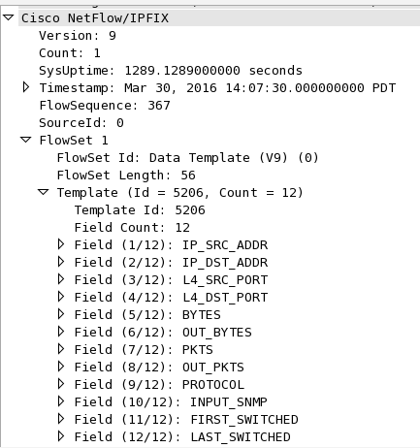
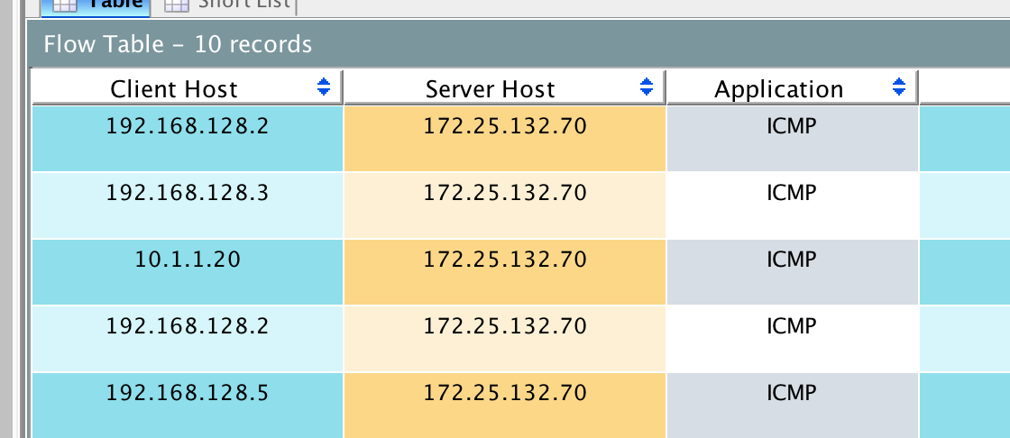
Meraki MX が NetFlow 対応予定
https://documentation.meraki.com/MX-Z/Monitoring_and_Reporting/NetFlow_Overview
タイムスタンプを搭載
Stealthwatch で見れる様に

Slide 34
Proxy の課題
User
Switches
Proxy
Routers
Internet
10.1.8.3
172.168.134.2
Flow Information | Packets
SOURCE ADDRESS | 10.1.8.3
DESTINATION ADDRESS | 172.168.134.2
SOURCE PORT | 47321
DESTINATION PORT | 443
INTERFACE | Gi0/0/0
IP TOS | 0x00
IP PROTOCOL | 6
NEXT HOP | 172.168.25.1
TCP FLAGS | 0x1A
SOURCE SGT | 100
: | :
APPLICATION NAME | NBAR SECURE-HTTP
問題
  NetFlowができない
  情報が途切れる
Flow Information | Packets
SOURCE ADDRESS | 172.168.134.2
DESTINATION ADDRESS | 216.58.213.100
SOURCE PORT | 47321
DESTINATION PORT | 443
INTERFACE | Gi0/0/0
IP TOS | 0x00
IP PROTOCOL | 6
NEXT HOP | 172.168.25.1
TCP FLAGS | 0x1A
SOURCE SGT | 100
: | :
APPLICATION NAME | NBAR SECURE-HTTP

Slide 35

Proxy License が情報を提供
Syslog
Stealthwatch
Flow Collector
Syslog Information | Packets
TIMESTAMP | 1456312345
ELAPSE TIME | 12523
SOURCE IP | 192.168.2.100
SOURCE Port | 4567
DESTINATION IP | 65.12.56.123
DESTINATION PORT | 80
BYTES | 400
URL | http://cisco.com
USERNAME | john
Proxy License が提供
  HTTPトラフィック可視化
  一環した解析
  ユーザ情報
サポートするプロキシ
  Cisco WSA
  Bluecoat proxy
  Squid
  McAfee Web Gateway

Slide 36
Proxy License によりプロキシ情報を統合
Proxy 統合
  Proxy はウェブ通信詳細を Flow Collector へ Syslog (UDP/514) で送信
  Flow Collector は関係するフローにその情報を紐付ける
  Proxy 受信ポート: ポート設定は自由。よく使われるポート；
    80,
    8080,
    3128
    3125
Proxy ログからの情報
  ユーザ名
  URL
  URLホスト
  バイトサマリ
  セッション時間
  送信元 IP/Port
  送信先 IP/Port

Slide 37
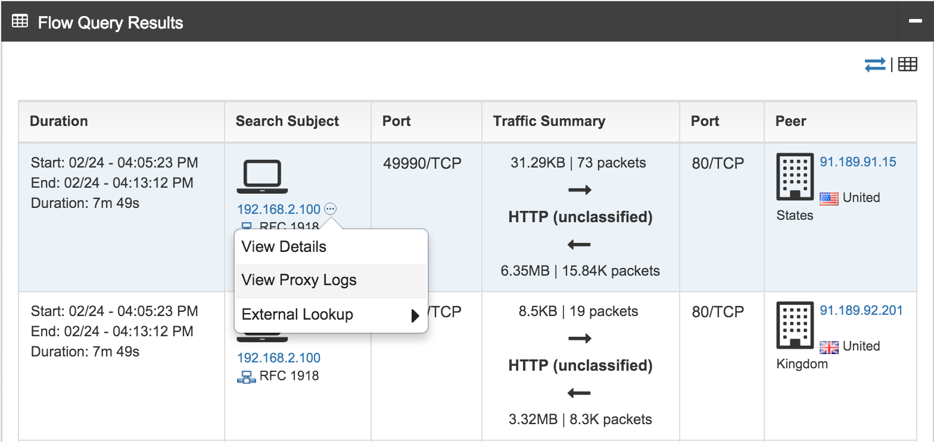
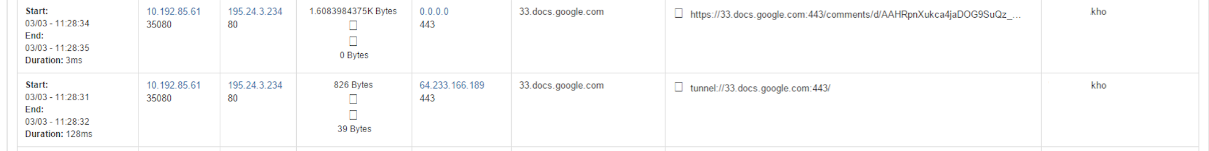
Proxy ログで見える化した例
Source IP/Port
Destination IP/Port
URL
Username
Bytes Exchanged

Slide 38
Stealthwatch 6.8 – ハイライト
プロダクト, プラットフォーム& ライセンス
  Flow Collector 5020 on UCS
  Flow Sensor VE 250, 1000 （今後）
  SMC VE 2000
  Stealthwatch Cloud License
  Stealthwatch Packet Analyzer (今後)
  Endpoint Concentrator and License (今後)
セキュリティ機能
  Flow Query of Endpoint Data
  TrustSec SGT with Flow Sensor
  NBAR2 support enhancements
  Alarm System enhancements
使いやすさの拡張
  Copyright Infringement Dashboard
  Web UI Menu Enhancements
  Historical Alarms in Dashboard
  Flow Query Enhancements
  Data Exporter (6.8.1)

Slide 39






Stealthwatch Cloud License
Stealthwatch 可視化をクラウドのインフラへ拡張
サポートOS:
  RedHat Enterprise (v6/7)
  CentOS (v6/7),
  Windows (coming)
Cloud license はAgentの数
IPFIX
VPN
Stealthwatch Cloud License Concentrator
Flow
Collector
Management Console
Stealthwatch Cloud License Agent
Stealthwatch

Slide 40

Stealthwatch Cloud License?
３つの用語:
ソフトウェア
Stealthwatch Cloud License Agent
Stealthwatch Cloud License Concentrator
仮想アプライアンス
ライセンス名
Stealthwatch Cloud License
このシステムの名前

Slide 41
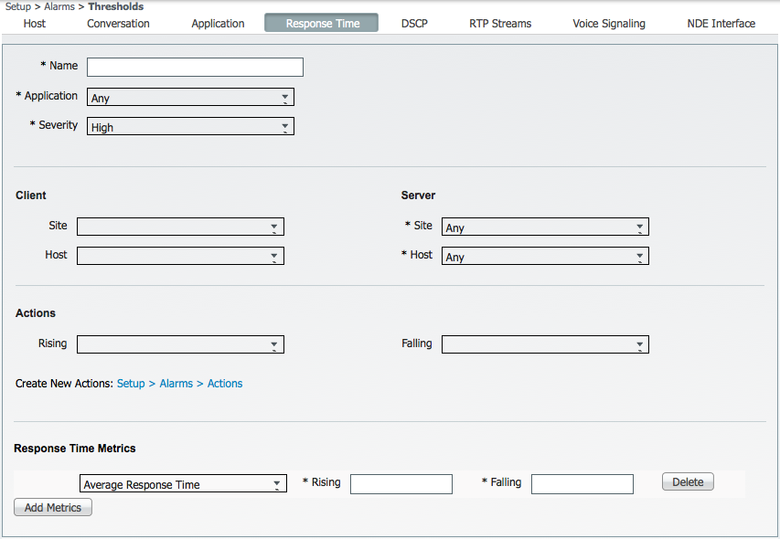
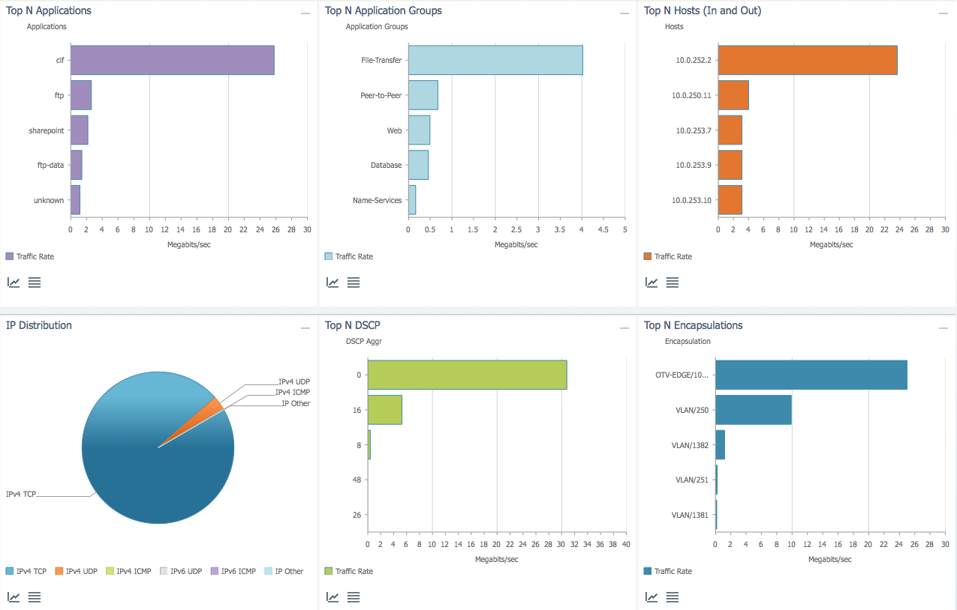
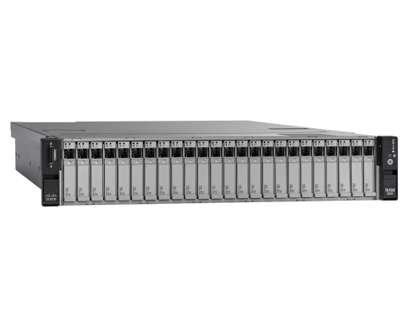
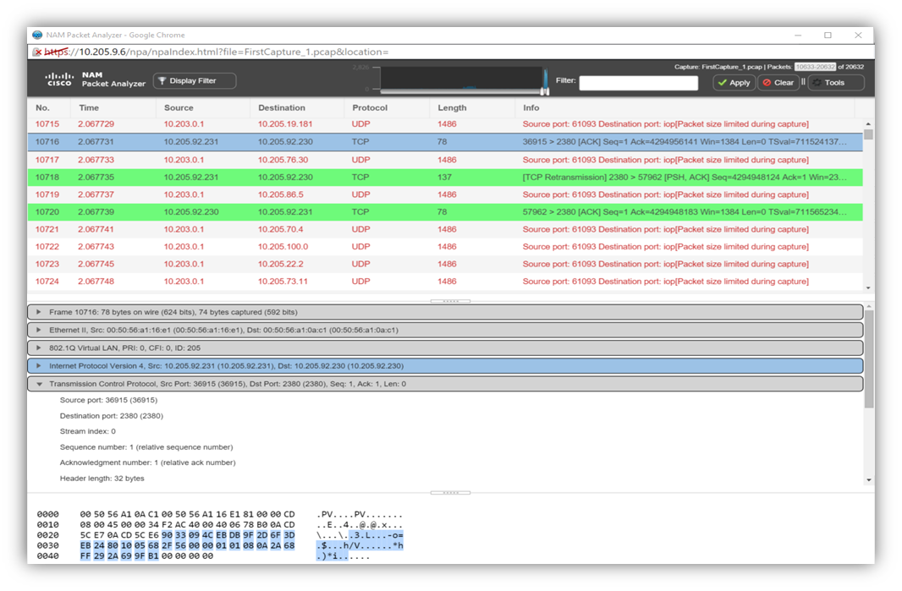
Stealthwatch Packet Analyzer
Reporting
Reporting
オープンAPI
Control
一環した可視化をネットワーク全体で
Open API (REST/XML)
Analyze QoS
有線・無線アクセス
キャンパス、コア、ディストリビューション
データセンタコア、アグリゲーション
サーバアクセス
仮想マシン／クラウド
Integrated Management and Reporting Dashboard
トラフィック解析
Cisco
WAAS
Visibility
Application Experience
アプリケーションパフォーマンス解析
Measure
Optimize
Voice Quality
Traffic
Profiling
パケット・プロトコル解析
Packet Capture
Decodes

Slide 42

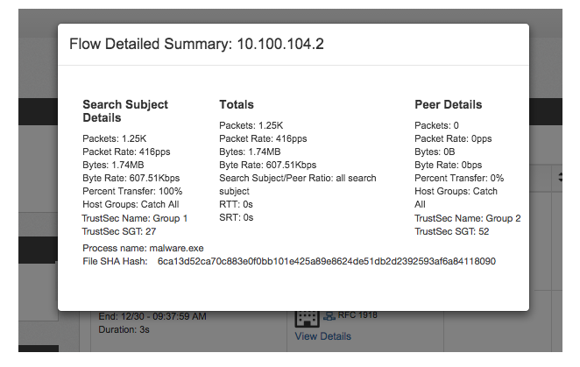
Stealthwatch 端末可視化
vzFlow
StealthwatchEndpoint Concentrator
Stealthwatch
AnyConnect with Network Visibility Module(NVM)
属性情報:
プロセス名
プロセスハッシュ
プロセスカウント
親プロセス名
親プロセスハッシュ
親プロセスカウント

Slide 43


AnyConnect NVM & Stealthwatch
nvzFlow Export 特徴:
レコードは双方向
フローエンドでのみレコード送信
パケットカウントなし
レイヤ4でのバイトカウント
処理課題:
1つ1つの端末が Exporter
フローエンドはリアルタイム性が少し劣る
パケットカウントがない事が複数のアルゴリズムに影響

Slide 44



nvzFlow と NetFlow を組み合わせたレコード作成
Trusted
ネットワーク
VPN
Sw1
ASA
ネットワークデバイスからNetflow情報が必要
  VPN & Trusted ネットワーク
統一した可視化
nzaFlow に含まれるユニークな属性情報を会話型フローへ追加する

Slide 45
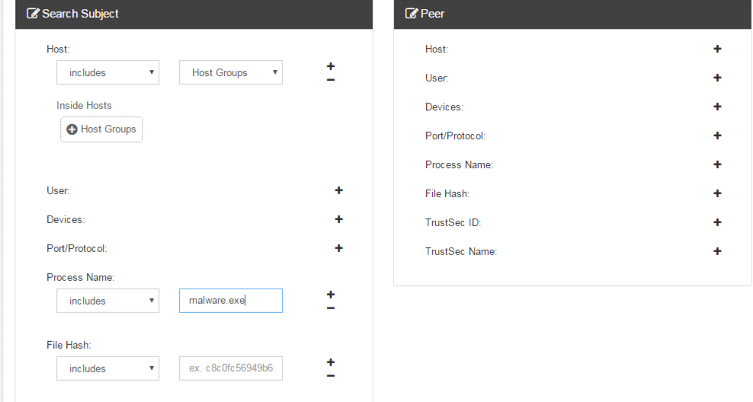
6.8: 端末データへのフロークエリ
主な使用例:
調査時に既知マルウェアの識別
特定のプロセス/アプリケーションがこのネットワークで活動しているか
端末データ

Slide 46
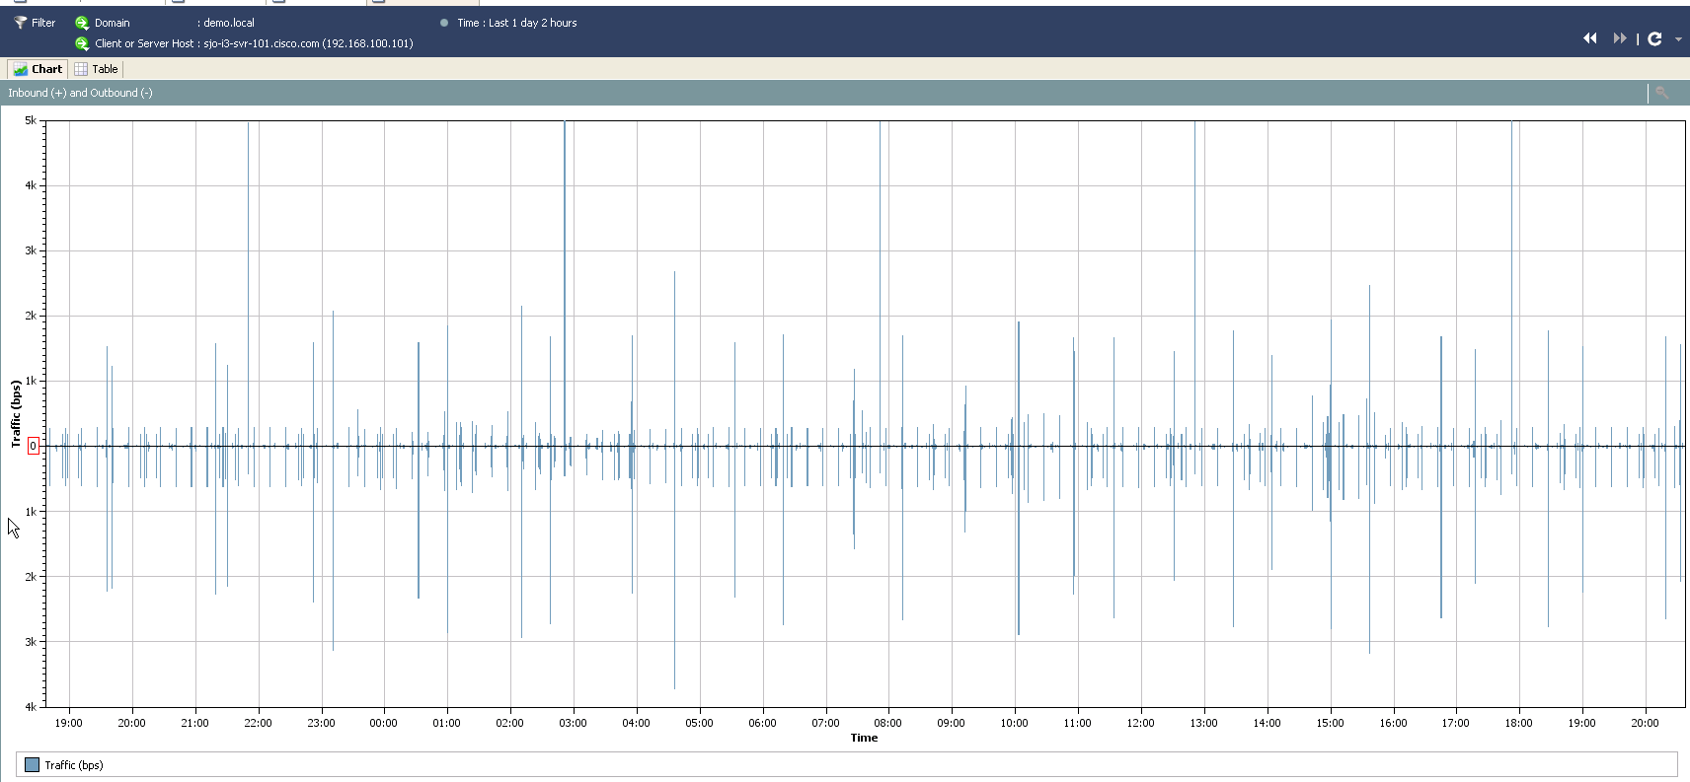
トラフィック解析から見えたハイジャック動作

Slide 47
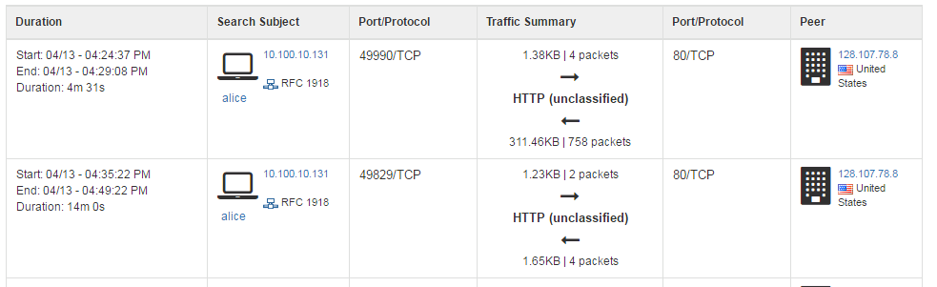
Anyconnect NVM を使ってみる
開始コネクション
C&Cサーバアドレス
128.107.78.8
マルウェアツールダウンロード&Call home

Slide 48
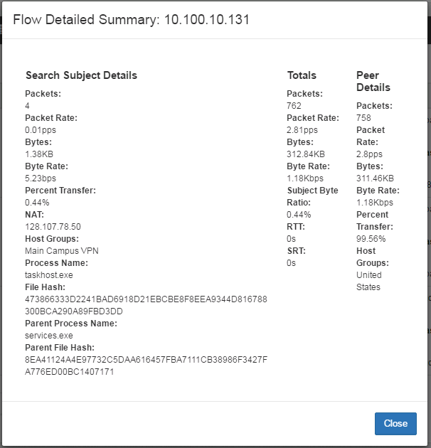
Anyconnect NVM: フローレコード詳細
プロセス&ファイル詳細
プロセス名
ファイルハッシュ
親プロセス名
親ファイルハッシュ
プロセス名：
taskhost.exe

Slide 49
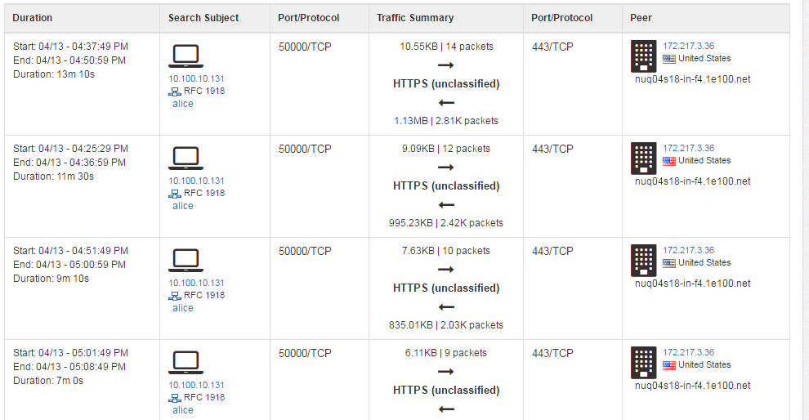
プロセス名(例:taskhost.exe)から検索
C&Cサーバアドレス
128.107.78.8
↓
172.217.3.36
ハイジャッカー!
感染したPC

Slide 50
まとめ

Slide 51
このセッションで学んだ事
Stealthwatch アーキテクチャ
Stealthwatch 6.7, 6.8 新機能
AnyConnect Network Visibility Module (NVM) との連携

Slide 52
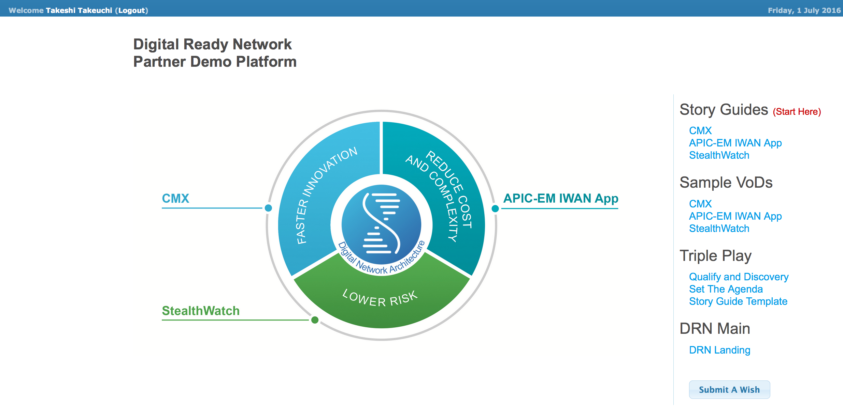
dCloud デモを是非ご活用ください
  Cisco Digital Ready Network for Partners v1 - Always On
デモシナリオ
ビデオ
Stealthwatch
をクリック
http://dcloud.cisco.com

